Slide 1

中国近现代史专题
汇报人：文小库
2024-11-11

Slide 2


目录
鸦片战争与近代中国开端
太平天国运动及其历史意义
洋务运动与近代化尝试
甲午战争与帝国主义瓜分狂潮
戊戌变法与维新思想传播
辛亥革命与中华民国建立

Slide 3
目录
北洋军阀统治时期政局动荡
国共合作与国民革命运动兴起
南京国民政府统治时期概况
抗日战争胜利与民族解放斗争
新民主主义革命胜利与新中国诞生

Slide 4

01
鸦片战争与近代中国开端

Slide 5
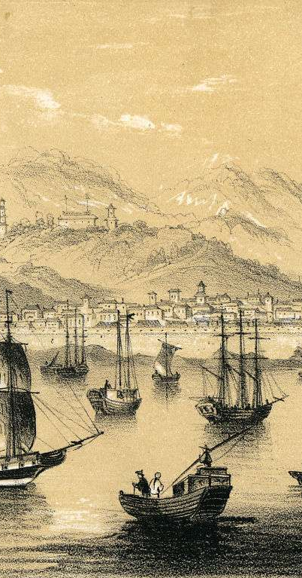
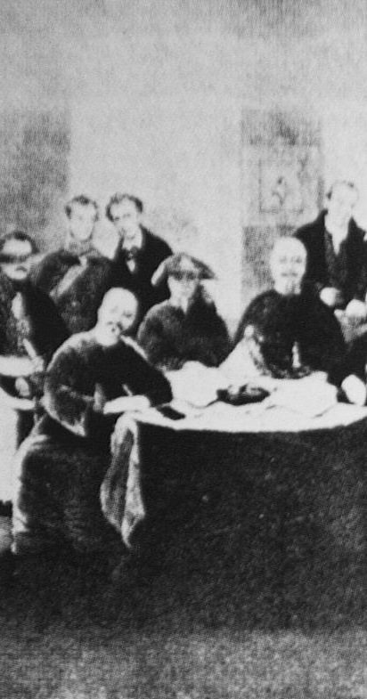
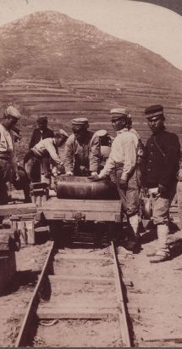
鸦片战争背景及原因
背景
清朝衰落与英国工业革命崛起，导致中英贸易不平衡，英国对中国茶叶、丝绸等商品需求激增，而中国对英国商品需求有限。
原因
清政府实行闭关锁国政策，限制了对外贸易；鸦片贸易导致白银大量外流，加剧了清政府的财政危机；英国政府为了打开中国市场，发动了鸦片战争。

Slide 6
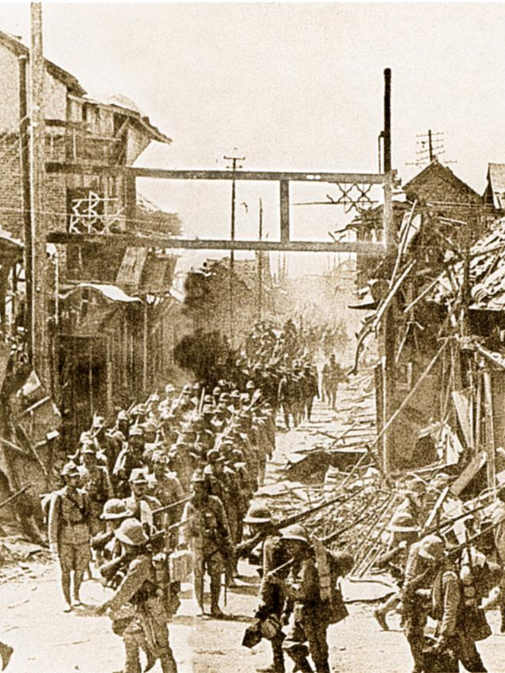
战争过程与结果分析
战争过程
鸦片战争主要分为两个阶段，第一阶段是英国对中国的侵略战争，第二阶段是中国抵抗英国侵略的正义战争。最终，清政府战败，签订了《南京条约》。
结果分析
清政府战败，被迫开放五个通商口岸，割让香港岛给英国，并赔偿巨额赔款。这导致了中国的主权和领土完整受到严重损害，中国开始沦为半殖民地半封建社会。

Slide 7

影响：社会性质变化及民族觉醒
社会性质变化
民族觉醒
鸦片战争使中国的社会性质发生了根本性变化，中国由一个独立的封建国家逐渐沦为半殖民地半封建社会。
鸦片战争激发了中国人民的爱国情感和民族意识，开始寻求救亡图存的道路。一些先进的中国人开始学习西方文化和科技，探索救国救民的途径。

Slide 8
02
太平天国运动及其历史意义

Slide 9
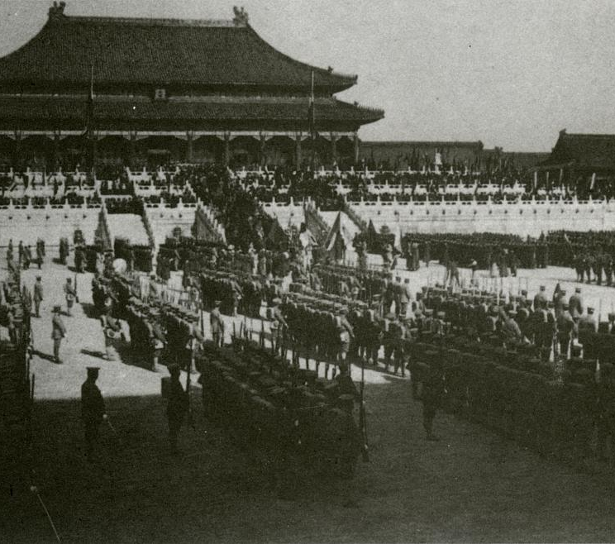
太平天国起义背景及原因
腐败的封建统治
01
清朝晚期，政治腐败、民不聊生，加上天灾频发，导致农民起义频繁。
不平等条约的压迫
02
鸦片战争后，中国被迫签订了一系列不平等条约，国家主权和领土完整遭到严重破坏。
拜上帝会的影响
03
洪秀全等人创立的拜上帝会，在民间广泛传播，为太平天国起义提供了宗教和思想基础。

Slide 10
政权建设举措与特色
建立农民政权：太平天国实行农民平均地主土地制度，废除封建地主土地所有制，建立农民政权。
实行男女平等
发展经济与文化
太平天国废除了封建买卖婚姻和妇女缠足等恶习，实行男女平等，并设立了女官制度。
太平天国实行自给自足的小农经济，重视文化教育，开设了女科和科举制度，促进了社会文化的繁荣。

Slide 11
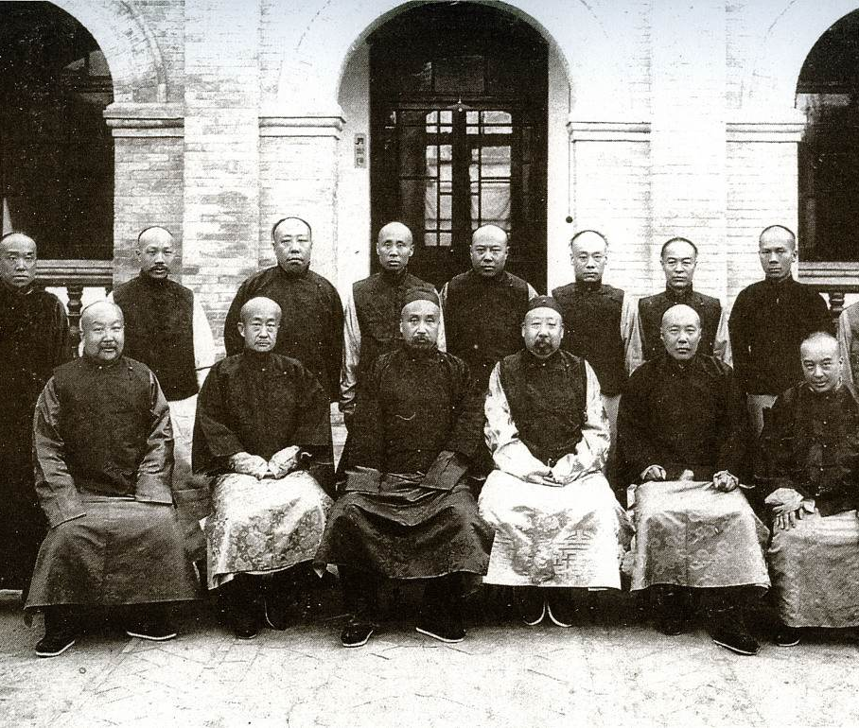
失败原因及历史意义探讨
失败原因分析
军事战略失误：太平天国在军事上缺乏统一领导和战略眼光，多次分兵作战，导致力量分散。
内部矛盾：太平天国领导层内部存在严重的权力斗争和派系纷争，削弱了内部团结和战斗力。
外部压力：国内外反动势力的联合绞杀，特别是外国列强的干涉和清政府的镇压，给太平天国带来了巨大的压力。

Slide 12

失败原因及历史意义探讨
历史意义探讨
推动了社会进步：太平天国运动动摇了封建统治的基础，加速了清王朝的衰落和崩溃，为中国近代化的进程创造了条件。
促进了民族觉醒：太平天国运动激发了中国人民的爱国热情和民族意识，促进了民族觉醒和民族解放运动的发展。
提供了经验教训：太平天国运动的失败为后来的革命运动提供了宝贵的经验教训，使革命者认识到革命必须有一个坚强的领导核心、正确的战略战术和广泛的群众基础。

Slide 13
03
洋务运动与近代化尝试

Slide 14
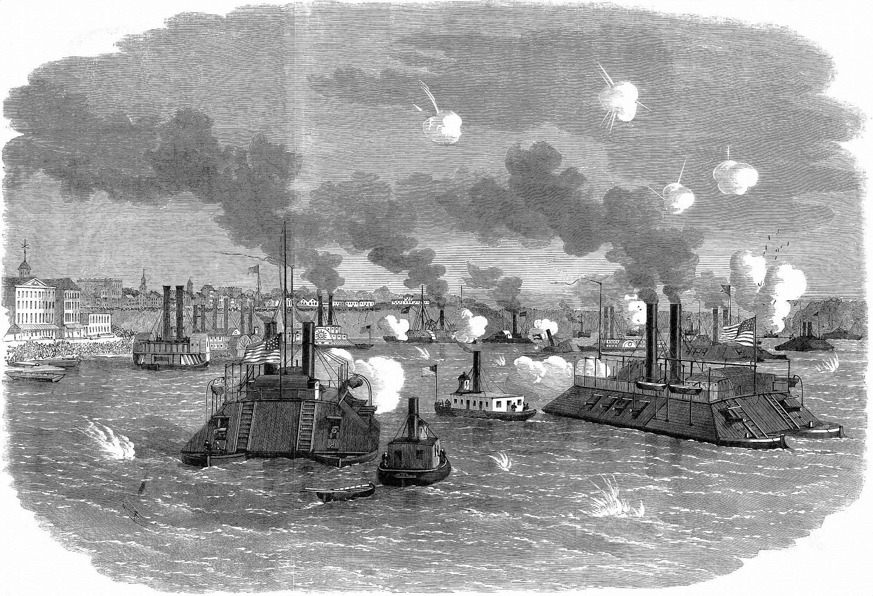
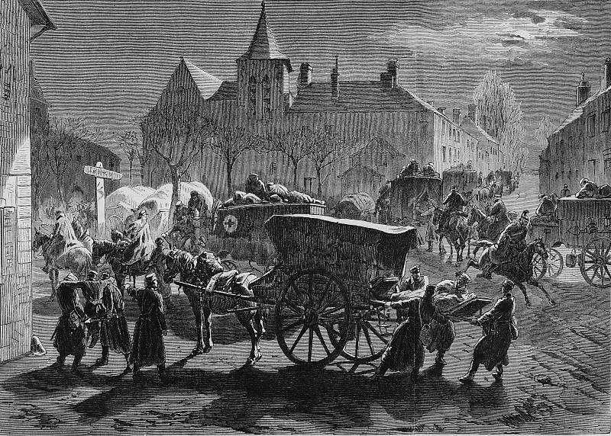
洋务运动兴起背景及目的
背景
目的
鸦片战争后，中国逐步沦为半殖民地半封建国家，面临严重的民族危机。
学习西方科学技术，实现国家独立和富强，维护清朝统治。

Slide 15

主要内容与实施情况介绍
创办近代军事工业
01
02
创办近代民用工业
如江南制造总局、福州船政局等，引进国外先进技术和设备，培养军事人才。
如轮船招商局、开平矿务局等，推动民族工业发展，促进经济繁荣。
筹划海防和海军建设
03
04
派遣留学生和翻译西方书籍
建立近代海军，提高海防能力，抵御外来侵略。
培养翻译人才，引进西方先进科技和思想，推动社会进步。

Slide 16
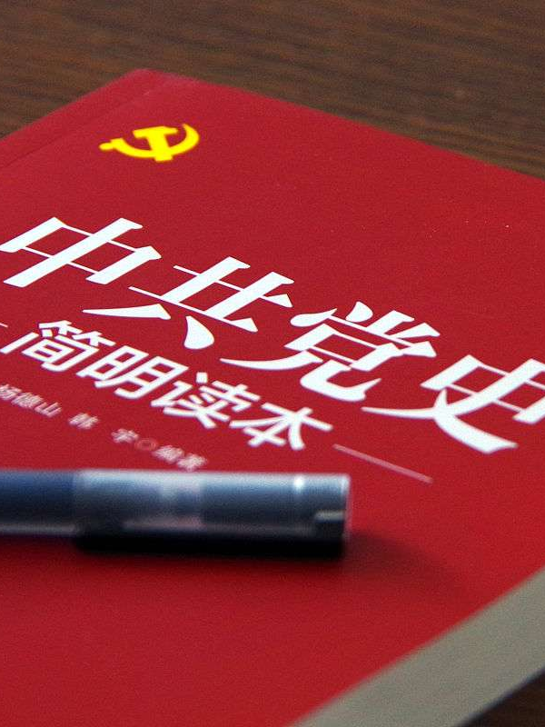
评价：成就、局限与启示
01
成就
洋务运动推动了中国近代化进程，引进了西方科学技术和管理经验，培养了一批科技人才和管理人才。
02
局限
洋务运动没有触及封建制度根本，未能实现国家独立和富强；同时，洋务派过于依赖外国，导致中国在外交上处于被动地位。
03
启示
近代化是中国历史的必然趋势，学习西方科学技术和管理经验是必要的；但同时要保持民族独立和自主创新，不能盲目依赖外国。此外，改革必须触及封建制度根本，才能实现国家独立和富强。

Slide 17
04
甲午战争与帝国主义瓜分狂潮

Slide 18
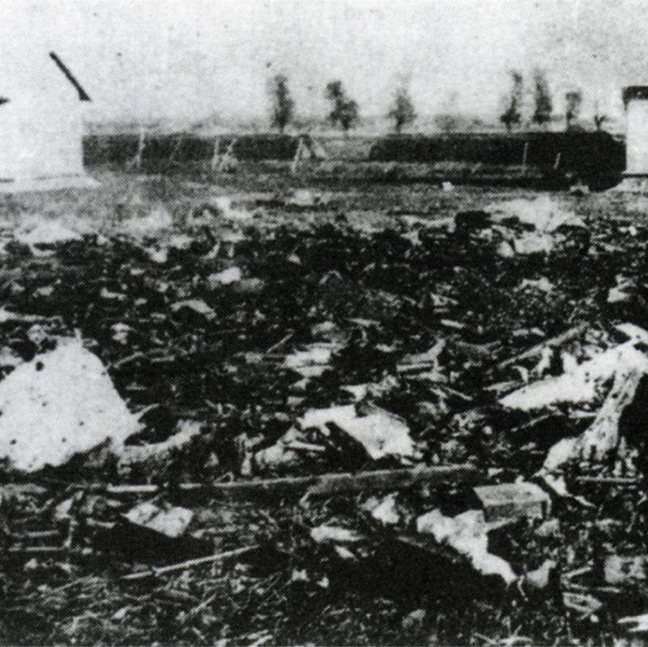
甲午战争爆发原因及经过
战争原因
战争导火索
日本明治维新后迅速崛起，急需扩大市场和资源来源；中国闭关锁国、腐败落后，成为列强侵略目标。
朝鲜半岛的争端，引发中日军事冲突，进而演变为全面战争。
战争经过
战争结果
黄海海战、辽东半岛战役、威海卫之战等，中国海军全军覆没，陆军也遭到重创。
中国战败，签订《马关条约》，割让辽东半岛、台湾及其附属岛屿、澎湖列岛给日本，并赔偿巨款。

Slide 19
《马关条约》内容及影响分析
条约内容
领土损失
01
02
割让领土、赔款、增开商埠、允许日本在通商口岸设立工厂等。
辽东半岛、台湾及其附属岛屿、澎湖列岛等被割让给日本，中国领土主权受到严重损害。
经济掠夺
政治影响
03
04
赔款数额巨大，加剧了中国的财政困难；增开商埠和允许日本在通商口岸设立工厂，使外国资本大量涌入中国，严重阻碍了中国民族工业的发展。
甲午战争的失败和《马关条约》的签订，使中国的国际地位一落千丈，引发了帝国主义列强对中国的瓜分狂潮。

Slide 20
帝国主义瓜分中国狂潮掀起
瓜分方式
列强在中国的争夺
列强通过强迫中国签订不平等条约、租借领土、划分势力范围等方式，掀起瓜分中国的狂潮。
俄国强占中国东北和西北地区，法国势力渗透到云南、广西等地，英国则控制了长江流域和山东半岛等地。
中国的反抗
瓜分狂潮的影响
甲午战争后，中国出现了反帝反封建的义和团运动，沉重打击了帝国主义的侵略气焰。同时，清政府也开始了洋务运动和戊戌变法等自救运动，试图挽救国家危亡。
帝国主义瓜分中国狂潮的掀起，使中国的主权和领土完整遭到了前所未有的破坏，加速了中国半殖民地半封建社会的进程。

Slide 21
05
戊戌变法与维新思想传播

Slide 22
戊戌变法背景及准备工作
晚清民族危机
早期维新思想的影响
甲午战争后，中国面临着空前的民族危机，刺激着人们寻求救国之道。
早期维新派人士的宣传活动，为戊戌变法奠定了思想基础。
康有为、梁启超的推动
光绪帝的支持
他们组织学会，创办报刊，宣传维新变法思想，为戊戌变法做了舆论准备。
光绪帝意识到必须进行改革以挽救统治危机，因此支持戊戌变法。

Slide 23

变法内容与实施情况概述
政治方面
经济方面
改革政府机构，裁撤冗官，任用维新人士，准许士民上书言事。
鼓励发展农工商业，奖励创新发明，改革财政编制。
军事方面
文化教育方面
精练陆军，改习洋操，实行征兵制，添设海军。
开办新式学堂，培养人才，翻译西方书籍，传播新思想，创办报刊，开放言论。

Slide 24
维新思想传播及其影响
对后世产生了深远影响
维新思想及其传播对中国近代化进程产生了重要影响，为后来的辛亥革命和新文化运动奠定了思想基础。
推动了社会变革
04
维新思想的传播为戊戌变法提供了理论基础，推动了晚清社会的政治、经济和文化变革。
03
培养了近代人才
02
新式学堂的创办和西方书籍的翻译，为近代中国培养了一批具有新思想、新知识的人才。
促进了思想解放
01
维新思想的传播打破了封建思想的束缚，启发了民智，使人们开始追求民主、自由和平等。

Slide 25
06
辛亥革命与中华民国建立

Slide 26
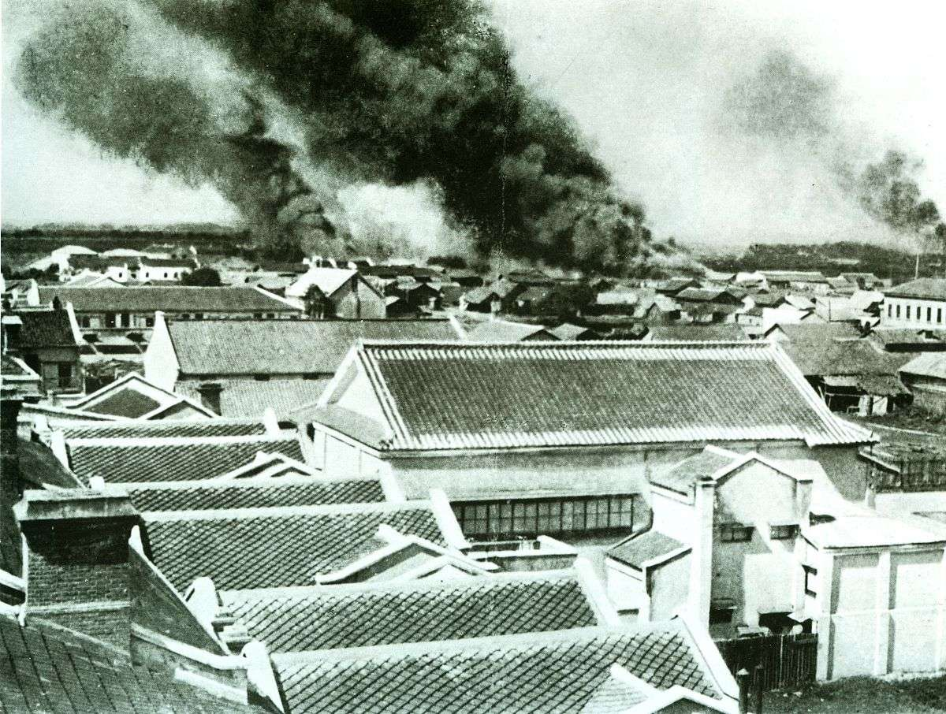
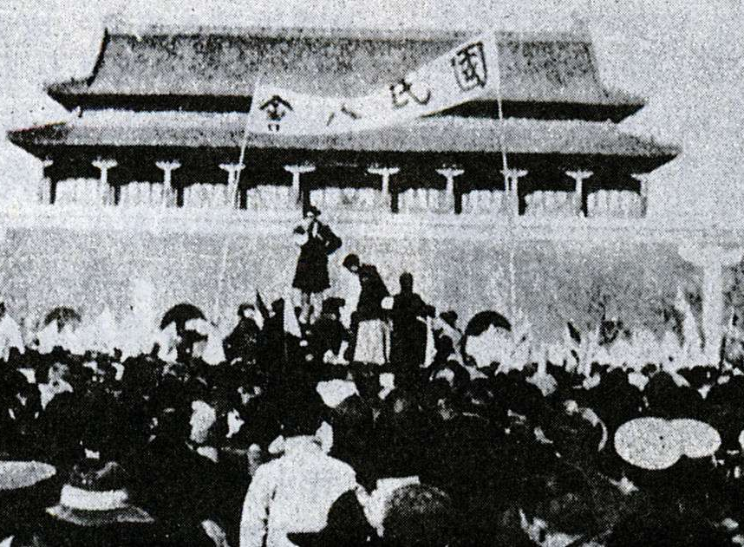
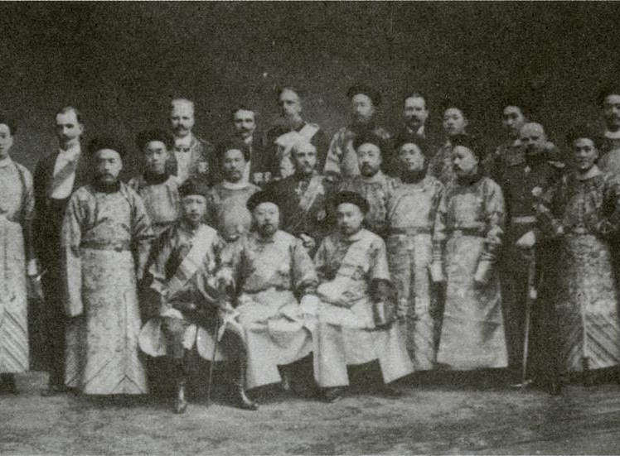
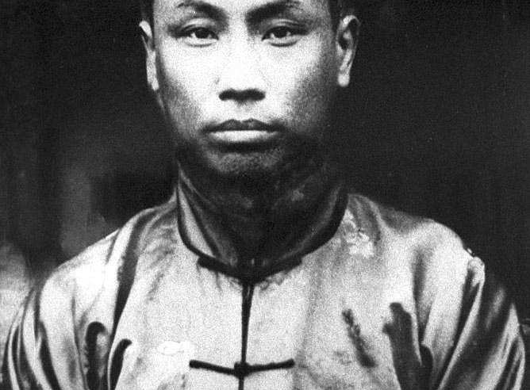
辛亥革命爆发背景及条件
晚清政治腐败
民族资本主义发展
清政府腐败无能，内忧外患，民族危机加深。
民族资本主义的兴起，推动了民族资产阶级的壮大。
民主革命思想传播
革命力量的积蓄
民主革命思想广泛传播，资产阶级民主革命思想逐渐深入人心。
革命党人在各地组织了许多革命团体，积蓄了力量。

Slide 27
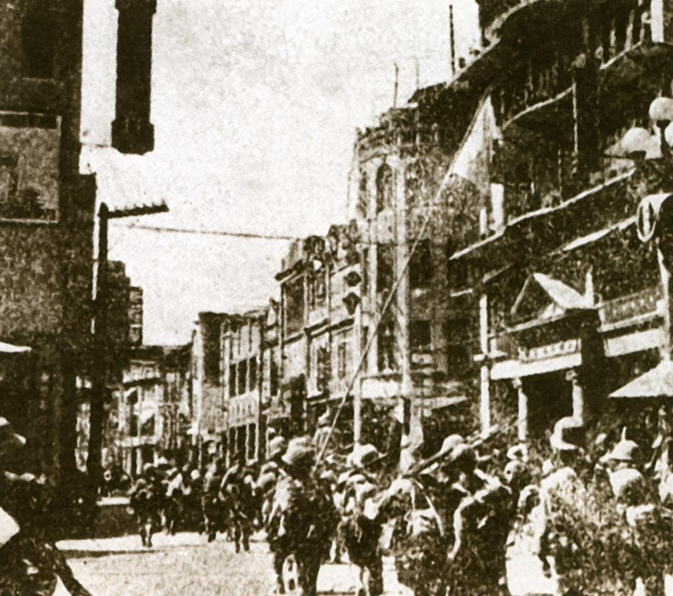
武昌起义和各地响应情况
武昌起义
01
1911年10月10日，湖北革命党人在武昌发动起义，攻占总督府，成立湖北军政府。
各地响应
02
武昌起义胜利后，各省纷纷响应，相继宣布独立，支持革命。
革命浪潮席卷全国
03
革命浪潮迅速席卷全国，清政府处于崩溃边缘，革命形势高涨。

Slide 28
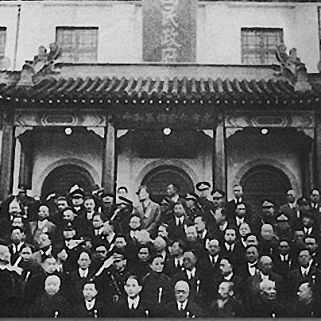
中华民国建立及其意义
中华民国成立
推翻清朝统治
1912年1月1日，孙中山在南京宣誓就职，宣告中华民国正式成立。
中华民国的成立，结束了清朝统治，推翻了封建帝制，实现了国家独立和民族解放。
确立民主共和制度
推动社会变革
中华民国实行三民主义，确立了民主共和制度，为中国政治现代化奠定了基础。
中华民国的成立，推动了中国社会的变革和进步，促进了经济、文化、教育等方面的发展。

Slide 29
07
北洋军阀统治时期政局动荡

Slide 30
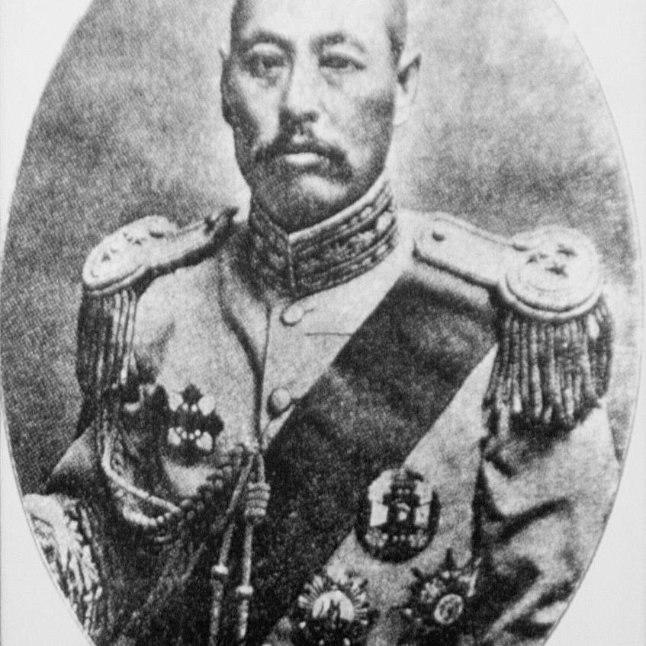
北洋军阀政权建立及特点
军阀政权建立
01
02
政权特点
袁世凯死后，北洋各部分势力迅速割据并逐渐形成了以冯国璋、段祺瑞等为首的军阀集团。
军阀政权以军事实力为后盾，实行军事独裁统治；各军阀之间明争暗斗，战争不断。
政治制度
03
04
社会性质
军阀政权采用了封建主义和帝国主义的统治方式，在政治、经济、文化等方面都保留了大量的封建残余。
北洋军阀时期，中国仍处于半殖民地半封建社会，帝国主义和封建主义在中国仍然占据统治地位。

Slide 31
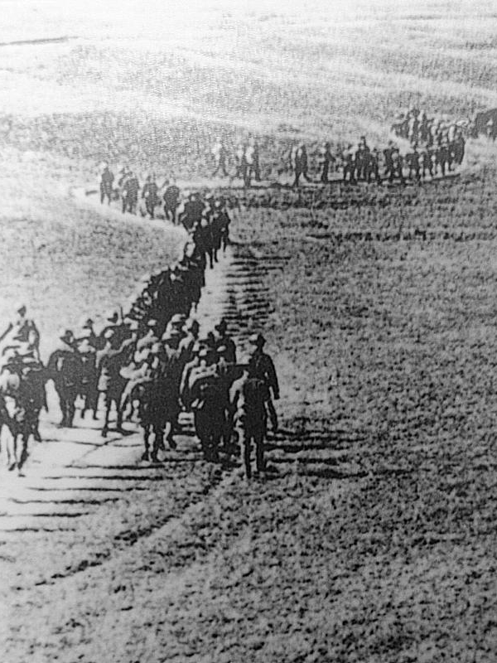
军阀割据和混战局面形成
军阀割据
军阀混战
各军阀为了争夺地盘和势力范围，纷纷进行割据和混战，形成了军阀割据的局面。
军阀之间互相攻打，争夺地盘和势力范围，战争不断，民不聊生。
军阀派系
军阀割据的影响
军阀之间形成了不同的派系，如直系、皖系、奉系等，各派系之间争斗激烈，加剧了军阀混战的局面。
军阀割据导致国家四分五裂，政治动荡不安，经济遭受严重破坏，人民生活困苦不堪。

Slide 32
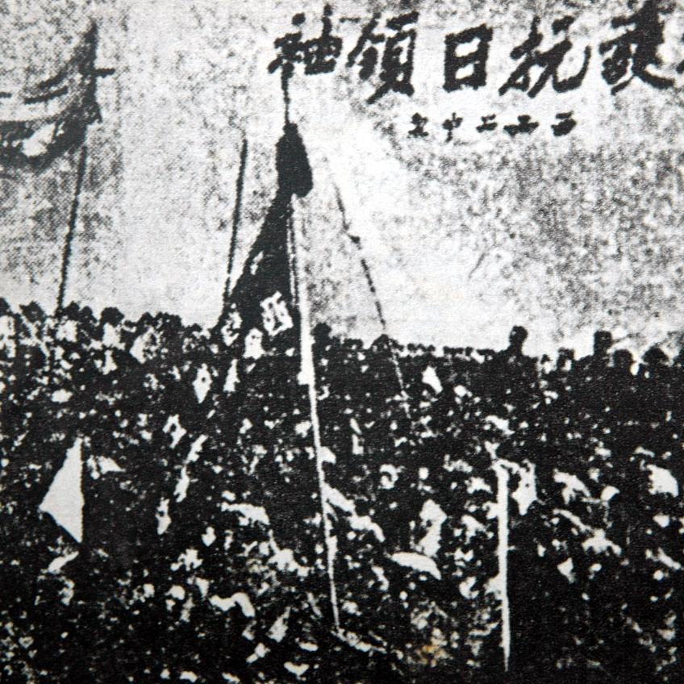
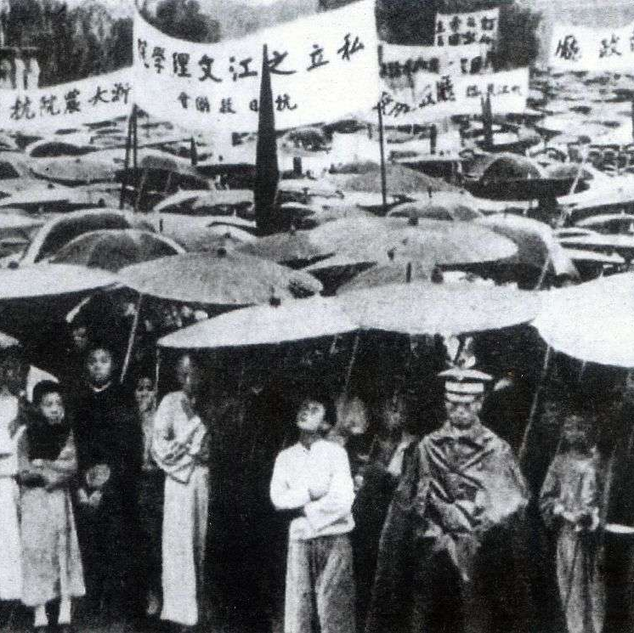
五四运动爆发和影响
五四运动背景
中国在巴黎和会上的外交失败，引发了全国范围内的反帝反封建爱国运动。
五四运动内容
高举“民主”和“科学”两面旗帜，反对封建主义和帝国主义的侵略，要求民族独立和人民民主。
五四运动影响
五四运动是一次伟大的思想解放运动，促进了马克思主义在中国的广泛传播，为中国共产党的成立奠定了思想基础；同时，五四运动也推动了新文化运动的发展，促进了中国文化的现代化进程。
五四运动意义
五四运动是中国近代史上一次具有划时代意义的爱国民主运动，标志着中国民主主义革命进入了一个新阶段。

Slide 33
08
国共合作与国民革命运动兴起

Slide 34
国共两党第一次合作实现
国民党“一大”召开
共产党员加入国民党
01
02
确定联俄、联共、扶助农工三大政策，标志着国共两党合作的正式形成。
李大钊等共产党员以个人身份加入国民党，为两党合作提供了组织基础。
黄埔军校建立
农民运动兴起
03
04
培养了大量军事和政治人才，为国民革命军的建立奠定了基础。
共产党员深入农村，组织农民协会和农民自卫军，推动了农民运动的兴起。

Slide 35
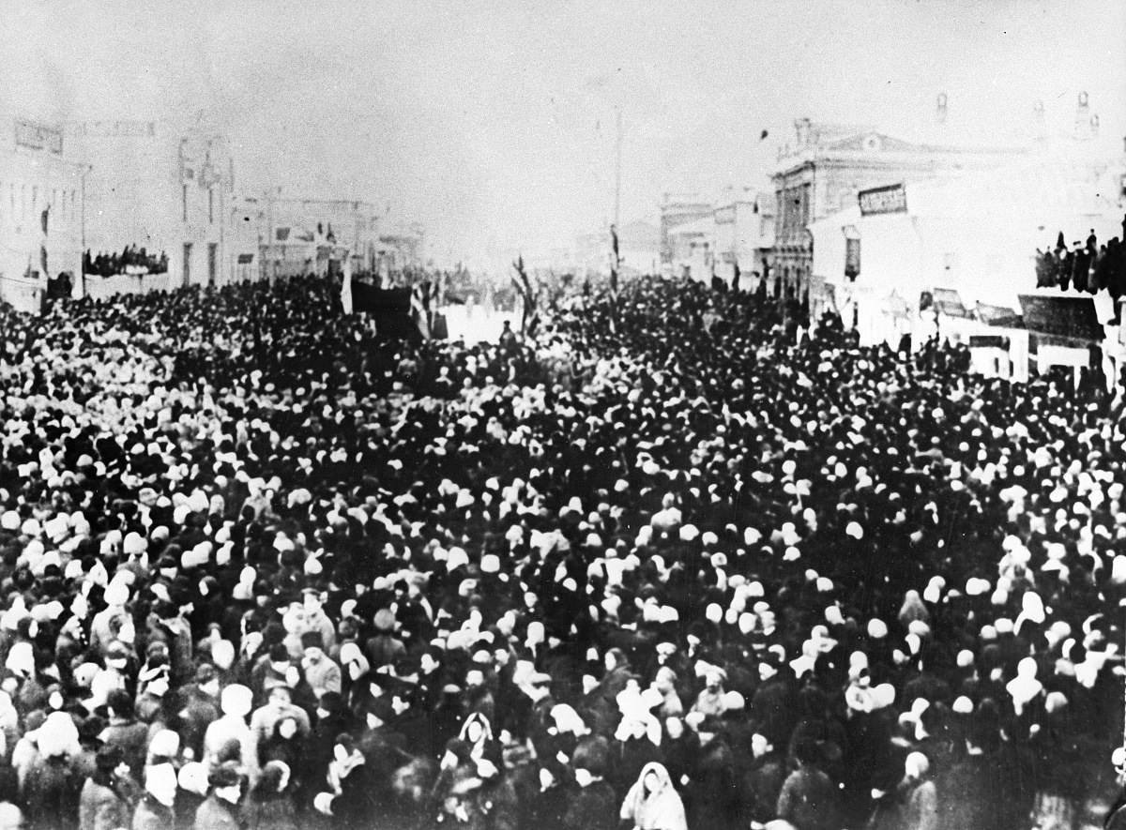
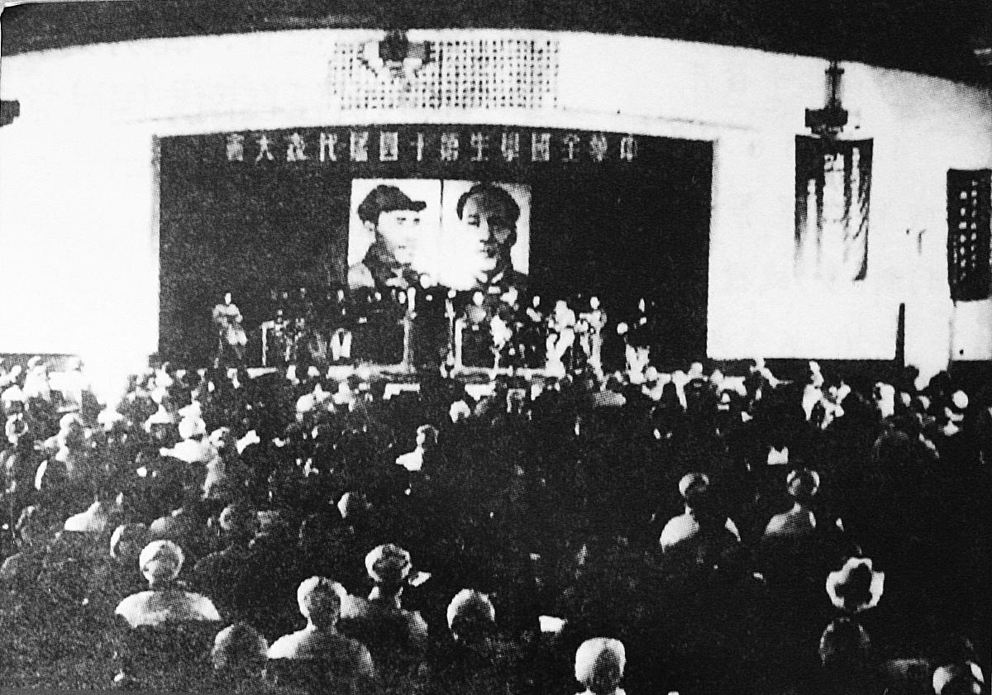
国民革命运动兴起和发展
五卅运动
省港大罢工
上海日本棉纱厂工人罢工遭到英帝国主义镇压，引发全国反帝爱国运动，标志着国民革命运动开始。
广州、香港等地工人罢工，形成大规模的反帝反封建斗争，推动了国民革命运动的高涨。
北伐战争准备
北伐战争胜利进军
国共合作后，国民革命军组建，进行北伐战争准备，包括整编军队、筹集物资等。
国民革命军出师北伐，攻克武汉、南京等地，击败北洋军阀吴佩孚、孙传芳等军队。

Slide 36
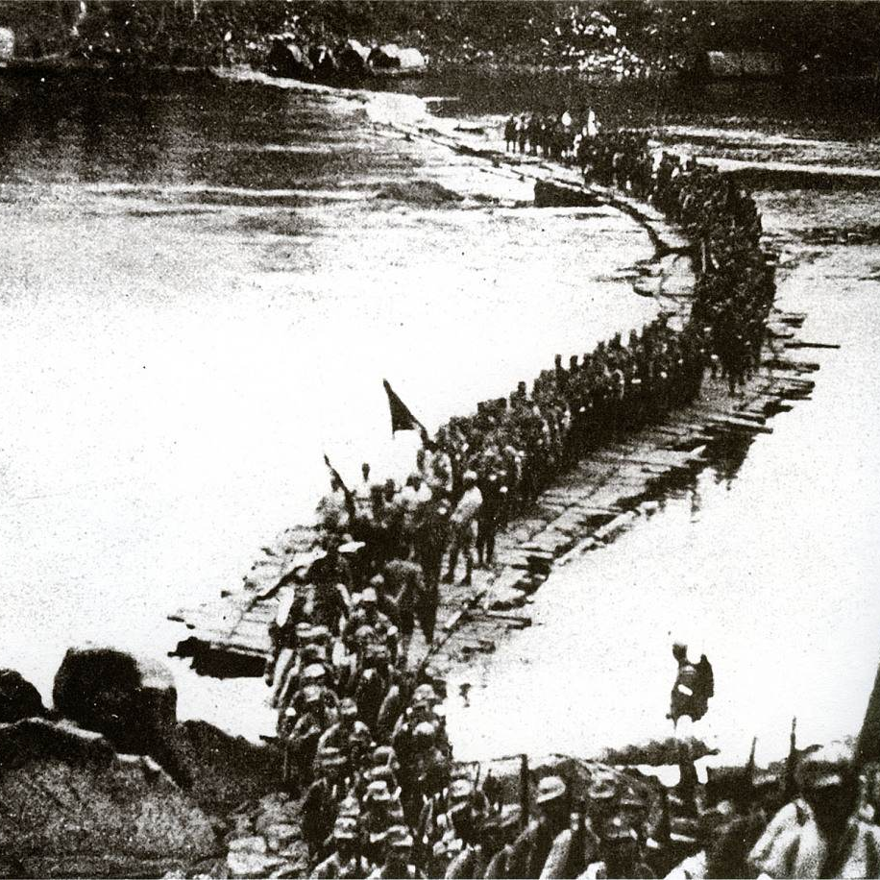
北伐战争胜利进军及意义
革命形势的变化
革命力量的壮大
北伐战争的胜利，使革命形势迅速发展，加速了全国革命的进程。
北伐战争使革命力量得到了极大的锻炼和壮大，为后来的革命斗争奠定了基础。
革命统一战线的巩固
革命纲领的实行
北伐战争期间，国共合作得到了进一步的巩固和发展，形成了强大的革命统一战线。
北伐战争的胜利，使得革命纲领得以在全国范围内实行，如减租减息、反帝反封建等。

Slide 37
09
南京国民政府统治时期概况

Slide 38
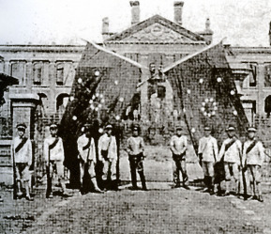
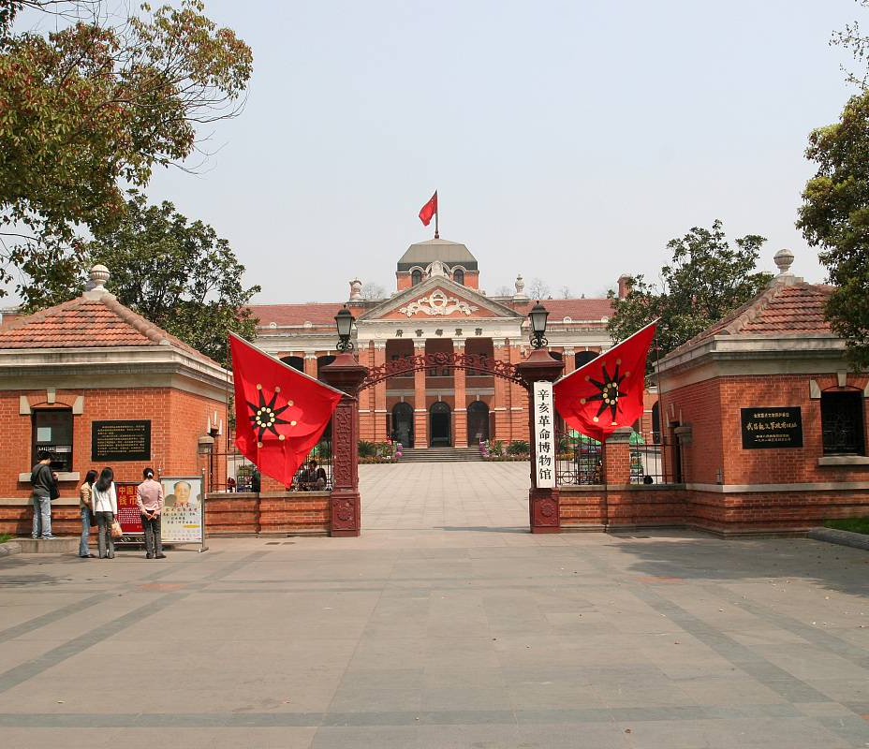
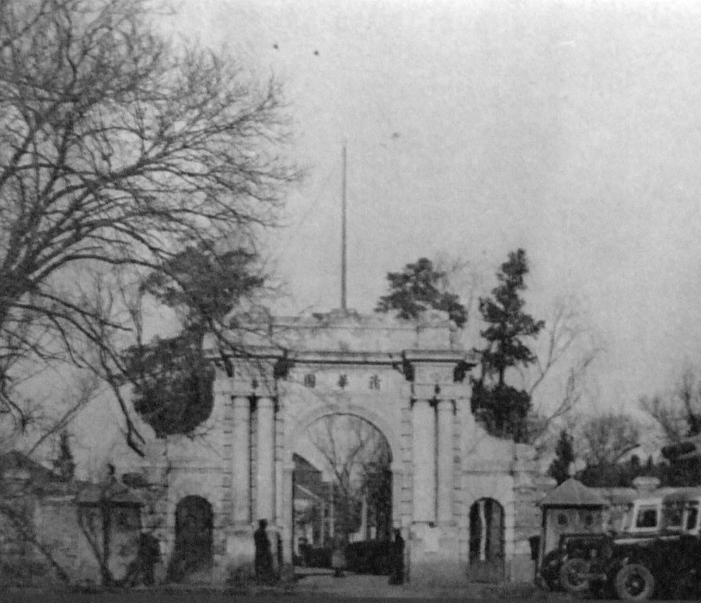
南京国民政府政权建立及性质
政权建立
1927年，蒋介石在南京建立南京国民政府，标志着国民党反动统治的开始。
政权性质
南京国民政府是代表大地主大资产阶级利益的反动政权，实行法西斯独裁统治。
政权基础
南京国民政府的建立主要依赖于外国帝国主义的支持和国内买办资产阶级、地主阶级、官僚买办阶级的支持。
政权机构
南京国民政府设立了行政院、立法院、司法院、监察院和军事委员会等五大机构，但实际权力掌握在以蒋介石为首的国民党中央执行委员会和中央政治委员会手中。

Slide 39
经济建设举措和成效评估
工业建设
农业发展
南京国民政府推行工业奖励政策，重点发展重工业和军事工业，建立了一批国有和官商合办的企业。
南京国民政府实行农业改良政策，推广农业科学技术，改善农业生产条件，促进了农业生产的发展。
基础设施建设
成效评估
南京国民政府大力建设铁路、公路、港口、水利等基础设施，推动了国家现代化进程。
南京国民政府的经济建设取得了一定成效，工业、农业、交通运输业等方面得到了一定发展，但并未从根本上改变中国半殖民地半封建社会的性质。

Slide 40
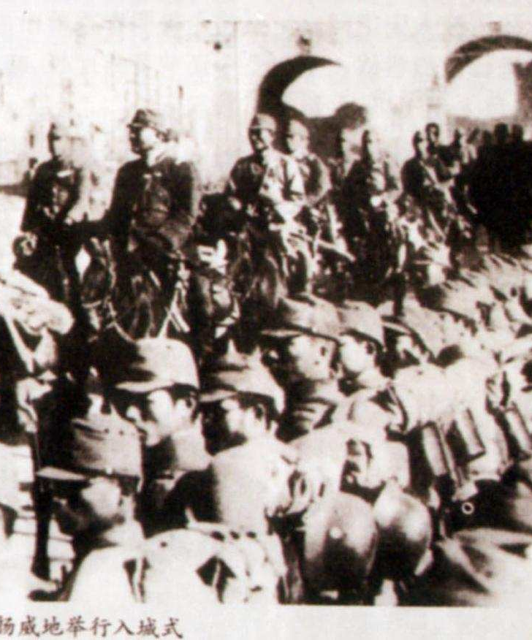
抗日战争前夕国内外形势分析
国际形势
20世纪30年代，国际形势发生了深刻变化，德、意、日法西斯势力逐渐崛起，世界面临着新的战争威胁。
国内形势
南京国民政府统治下的中国，政治腐败、经济萧条、民不聊生，社会矛盾日益激化。
抗日战争爆发
1937年，日本发动全面侵华战争，中国开始了艰苦卓绝的抗日战争。
国内外援助
在抗日战争中，中国得到了苏联、美国等国际社会的支持和援助，为抗日战争的胜利提供了重要条件。同时，国内各阶层人民也积极投身抗日救亡运动，为抗日战争的胜利作出了巨大贡献。

Slide 41
10
抗日战争胜利与民族解放斗争

Slide 42
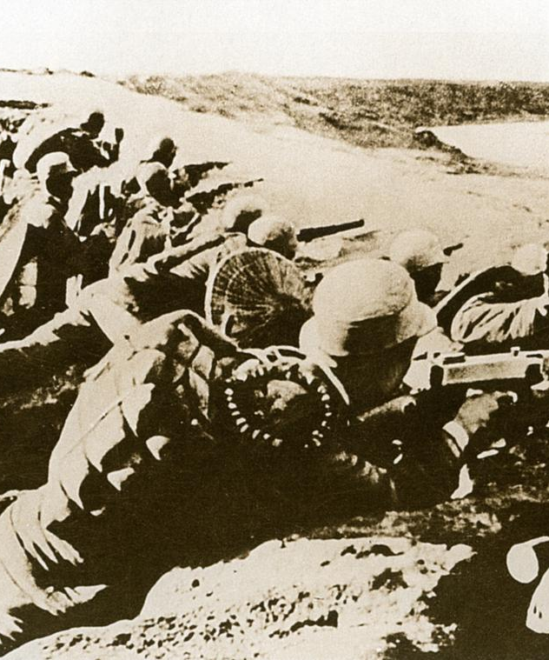
全面抗战路线制定和实施
淞沪会战
太原会战
打破了日本三个月灭亡中国的计划，吸引了国际社会的关注和支持。
抗日民族统一战线初步形成，国共两党合作抗日，共同抵御外敌。
战略相持阶段
反攻阶段
通过游击战、运动战等战术，逐步消耗日军实力，为反攻创造条件。
在国内外形势的有利变化下，中国军队发动全面反攻，最终取得胜利。

Slide 43
敌后根据地建设和游击战争开展
陕甘宁边区建设
晋察冀抗日根据地
01
02
实行民主选举，推行减租减息等政策，提高人民生活水平。
开展游击战争，破坏敌人交通线，配合主力部队作战。
抗日民主政权建设
敌后根据地人民生活
03
04
建立“三三制”政权，实行民主选举和民主监督。
通过大生产运动、减租减息等措施，改善人民生活，提高抗日积极性。

Slide 44
抗日战争胜利及其伟大意义
革命力量壮大
抗日战争中，中国共产党领导的革命力量不断发展壮大，为中国的民主革命和社会进步奠定了坚实基础。
促进民族觉醒
04
抗日战争的胜利促进了中华民族的觉醒和团结，为中国的独立和解放奠定了基础。
03
国际地位提高
02
抗日战争的胜利提高了中国的国际地位，使中国成为反法西斯战争的重要力量之一。
彻底打败日本侵略者
01
抗日战争的胜利，彻底打败了日本侵略者，维护了中国的领土完整和民族尊严。

Slide 45
11
新民主主义革命胜利与新中国诞生

Slide 46
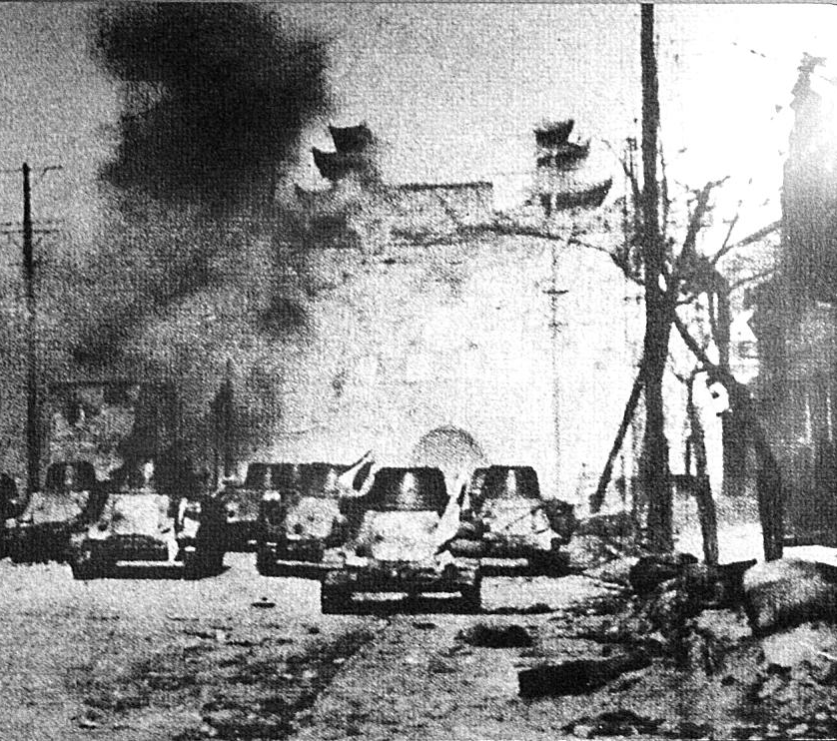
解放战争爆发和战略决战阶段
解放战争爆发
01
1946年6月，国民党军队进攻中原解放区，内战全面爆发。
战略决战
02
辽沈战役、淮海战役、平津战役三大战役的胜利，奠定了全国胜利的基础。
渡江战役与南京解放
03
1949年4月，人民解放军渡江作战，解放南京，国民党政府垮台。

Slide 47

新民主主义革命理论形成和发展
毛泽东思想的形成
毛泽东思想是中国革命的理论成果，是新民主主义革命的指导思想。
革命道路的探索
农村包围城市、武装夺取政权的革命道路，以及土地革命、抗日战争等阶段的经验总结。
新民主主义革命理论的成熟
抗日战争时期，毛泽东提出了新民主主义革命的理论，为革命的胜利指明了方向。

Slide 48
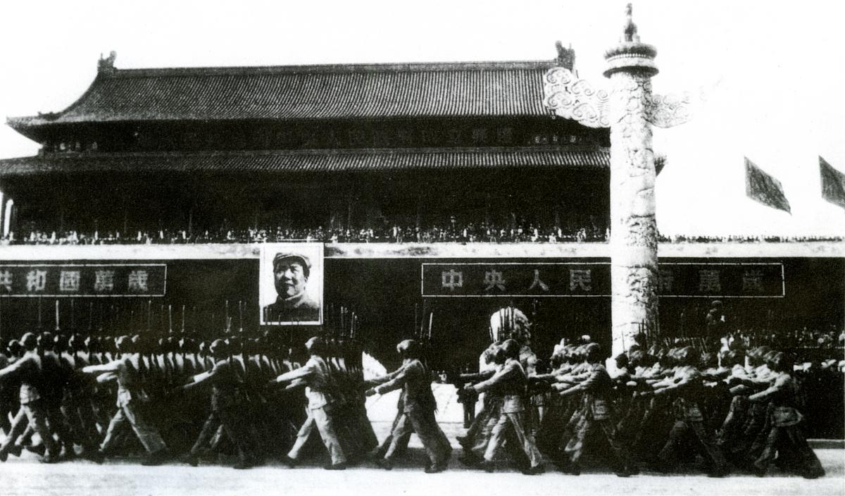
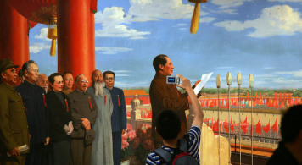

新中国诞生及其历史地位确立
新中国成立
社会主义制度的建立
国际地位的提高
1949年10月1日，中华人民共和国成立，标志着中国进入了一个新的历史时期。
通过土地改革、抗美援朝、三反五反等运动，巩固了新生的人民政权，建立了社会主义制度。
新中国在联合国合法席位的恢复，以及与苏联等社会主义国家建立外交关系，提高了中国的国际地位。

Slide 49

感谢您的观看
THANKS

